Slide 1
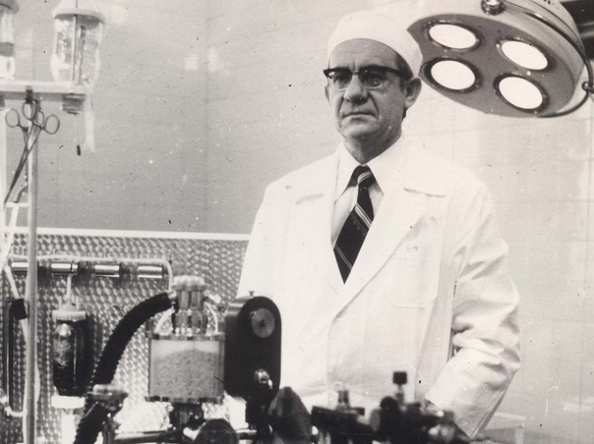
ЮРИЙ МИХАЙЛОВИЧ ЛОПУХИН (1924 - 2016)

Slide 2
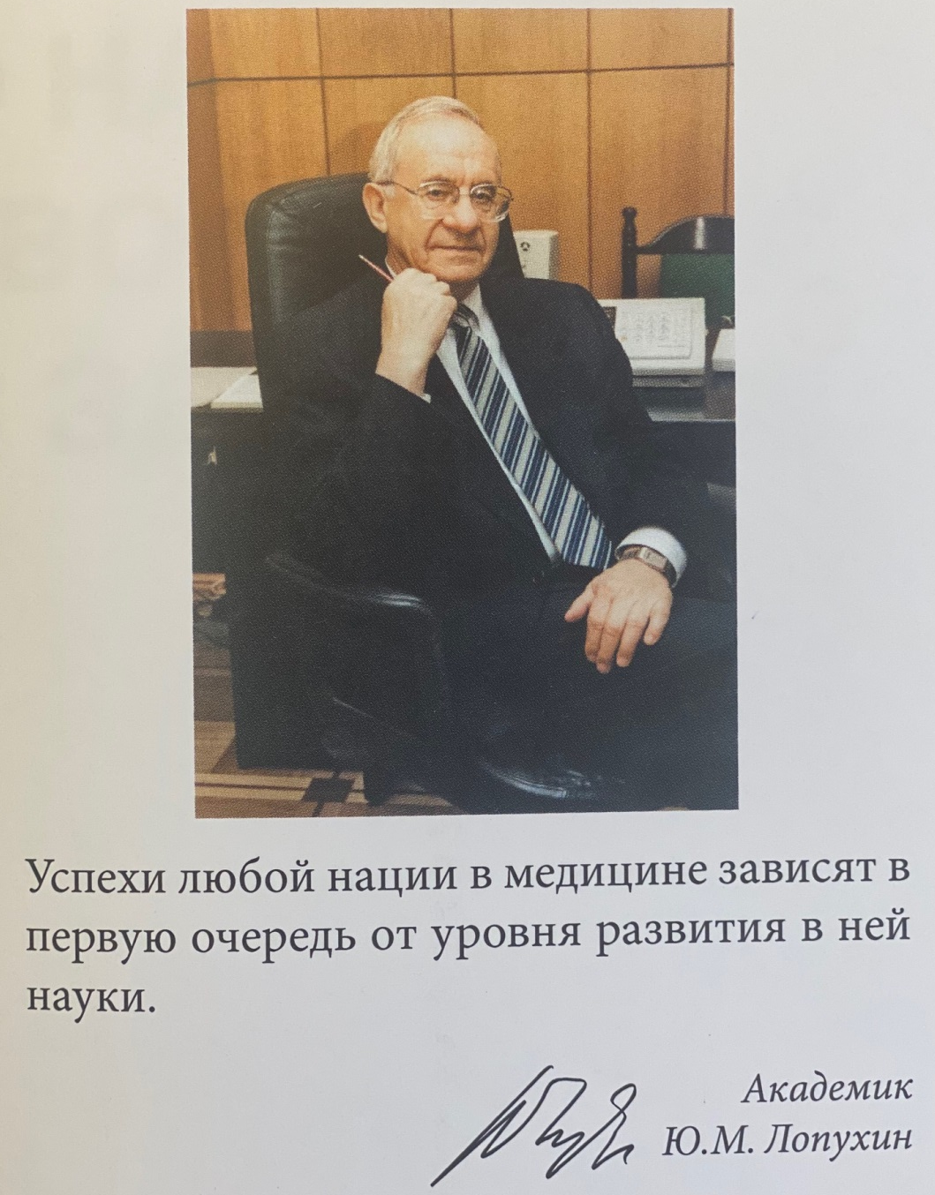
28 октября 1924 г. - день рождения
Место рождения – село Большая Владимировка Семипалатинский уезд Казахская АССР.
Родители Михаил Евграфович и Матрена Ивановна - учителя. 3-й в семье, братья Михаил, Владимир, младшая сестра Лидия.
1941-1944 гг. - студент Киргизского, с 1944 г. – 2-го Московского мединститута им. Н.И. Пирогова. Секретарь ВЛКСМ с 1946-49. Идеолог и организатор команды послевоенных студентов (Е.М. Коган, Ю.Ф. Исаков, Ю.К. Елецкий, М.Я. Студеникин, В.С. Савельев и др.)
1949-1965 г.г. – Ассистент , доцент, профессор кафедры оперативной хирургии.1960 г. – дисс. «Топография ССК при митральных пороках и гипертонии». С 1957 г. - сотрудник лаборатории мавзолея В.И. Ленина
1965-1984 г.г. (20 лет) – лучший ректор за 100-летнюю историю ВУЗа, реализовал выдающиеся в СССР учебно-воспитательные и научные проекты в ВУЗе (студенческое самоуправление, спортивный набор, строительные отряды, базы отдыха и санаторий-профилакторий, строительство уникального учебно-научного комплекса, первый и самый передовой ЦНИЛ с > 1000 научных сотрудников, научные проекты в области иммунологии (Р.В. Петров; 1967-1971 гг.), создал консорциум в области трансплантации органов и тканей (Б.В. Петровский, Н.А. Лопаткин и другие с 1971–1979 гг.), организовал разработку гемосорбции, адсорбентов, иммуносорбентов и афферентных методов в терапии заболеваний человека (В.И. Сергиенко, Маркин, Ю. Халилов и др.), разработки инновационных препаратов ( А.И. Арчаков и др.)

Slide 3
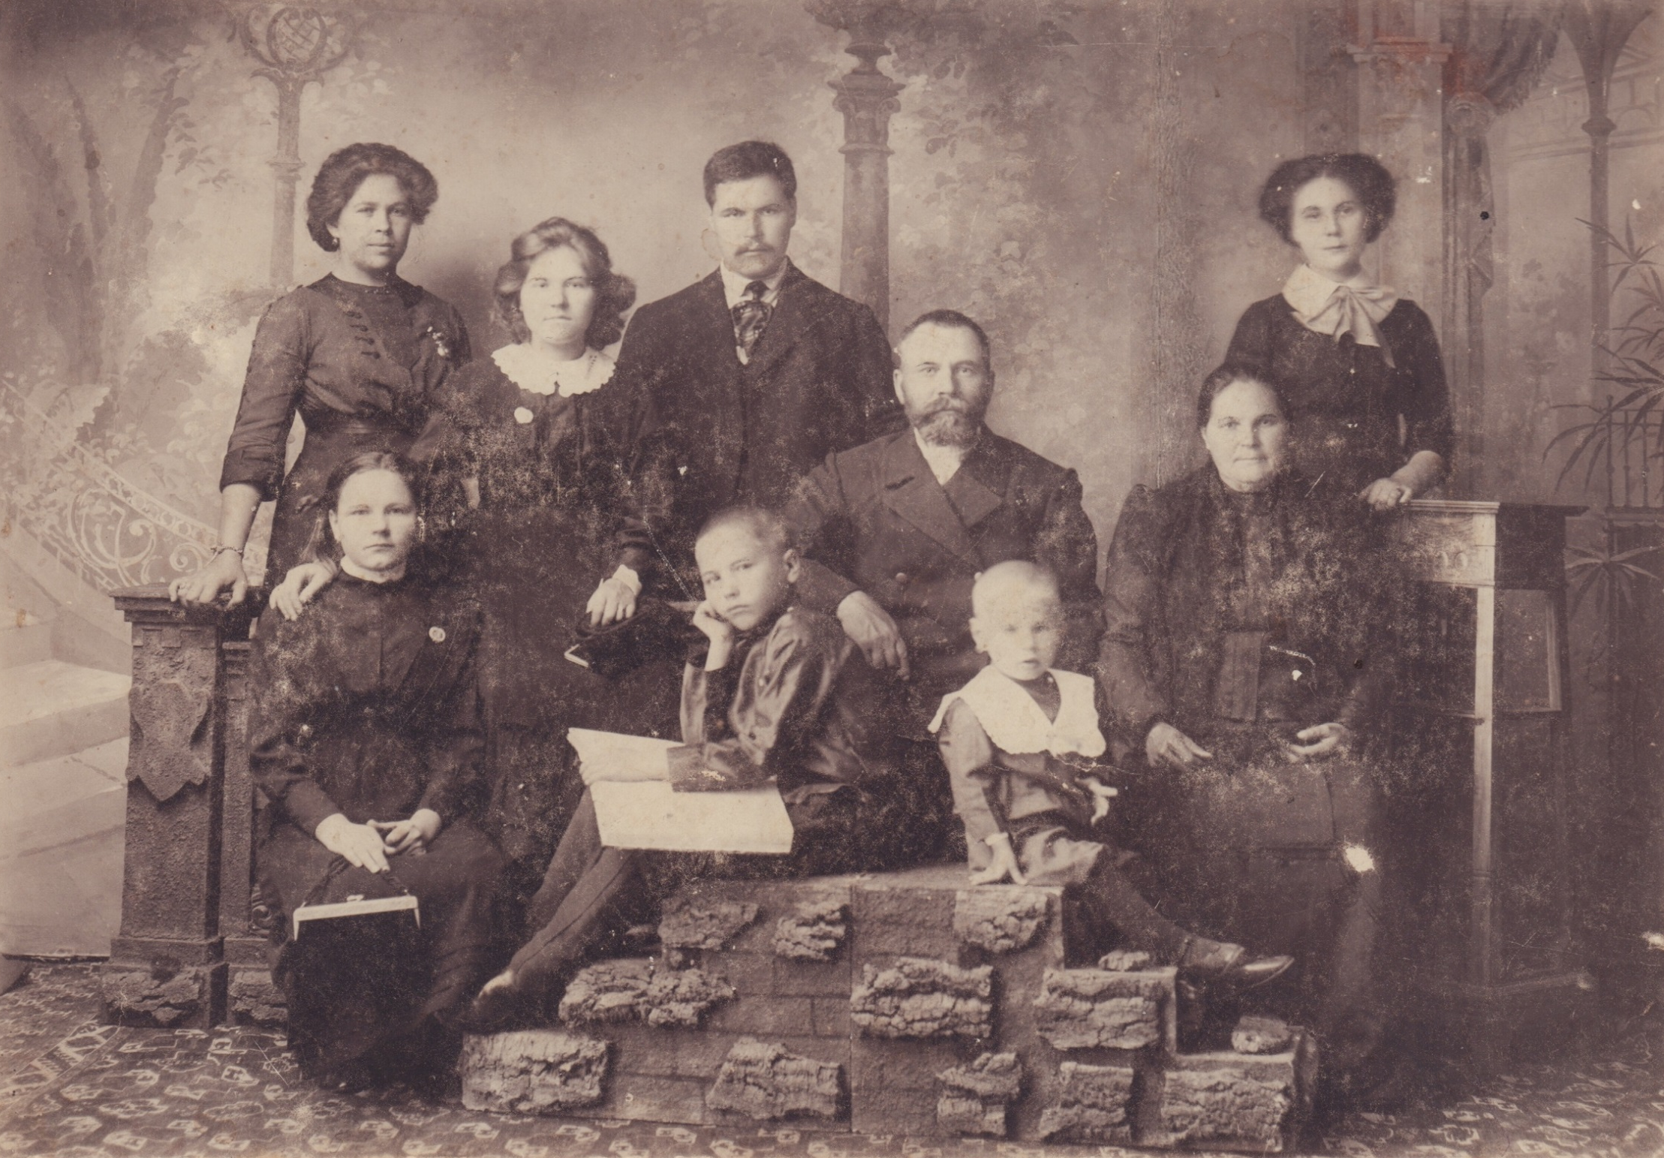

Slide 4
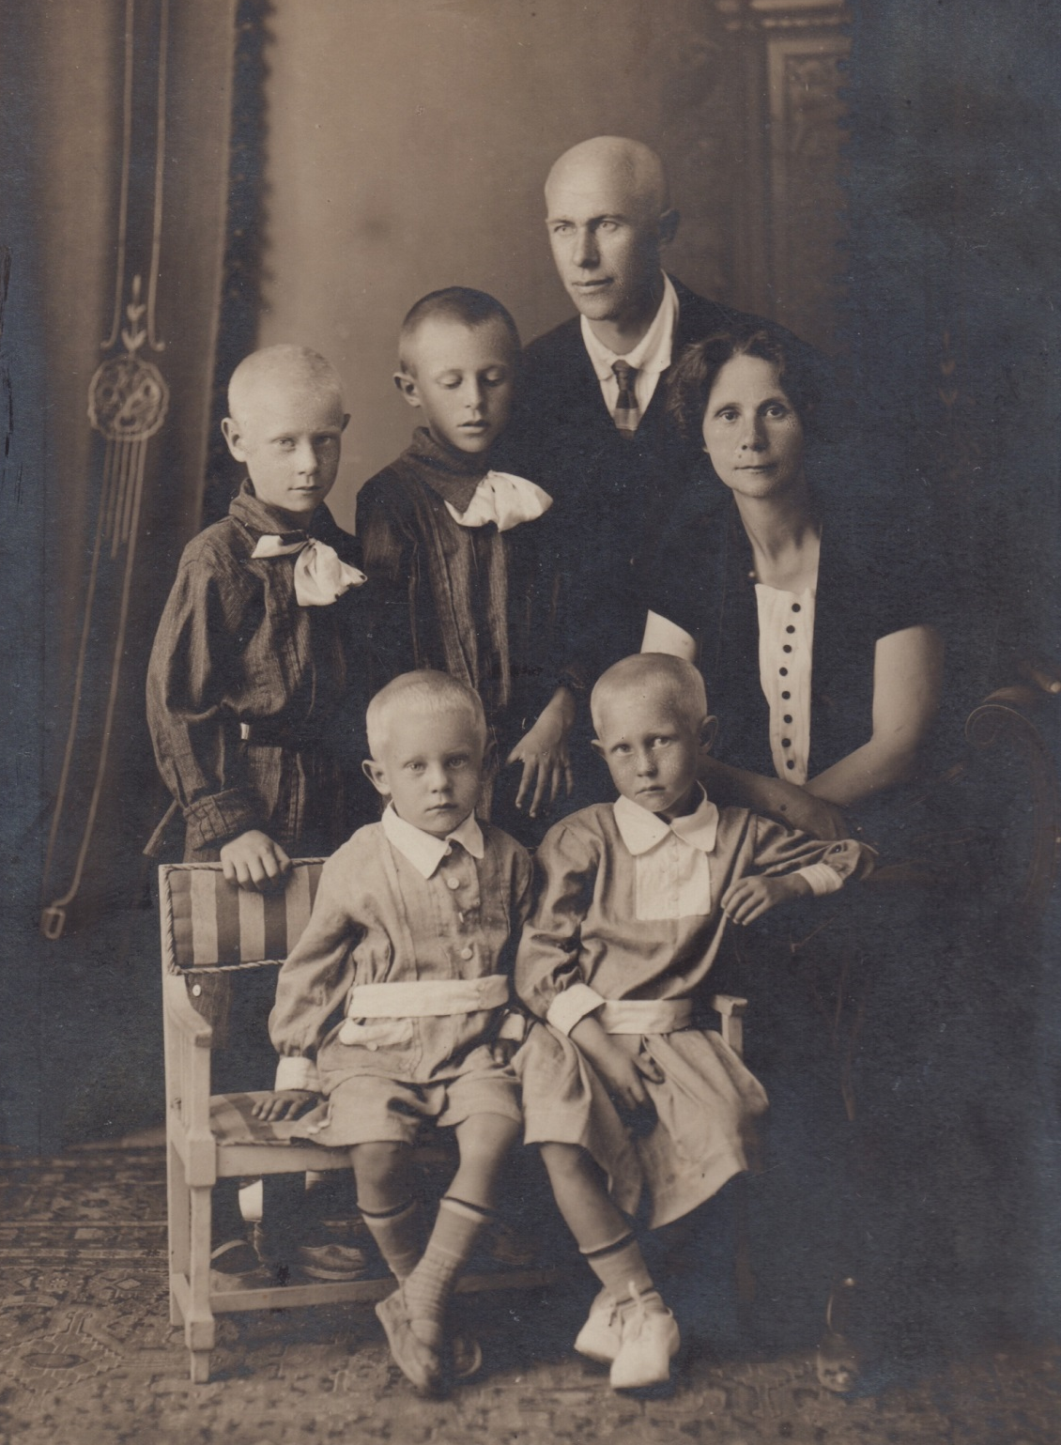
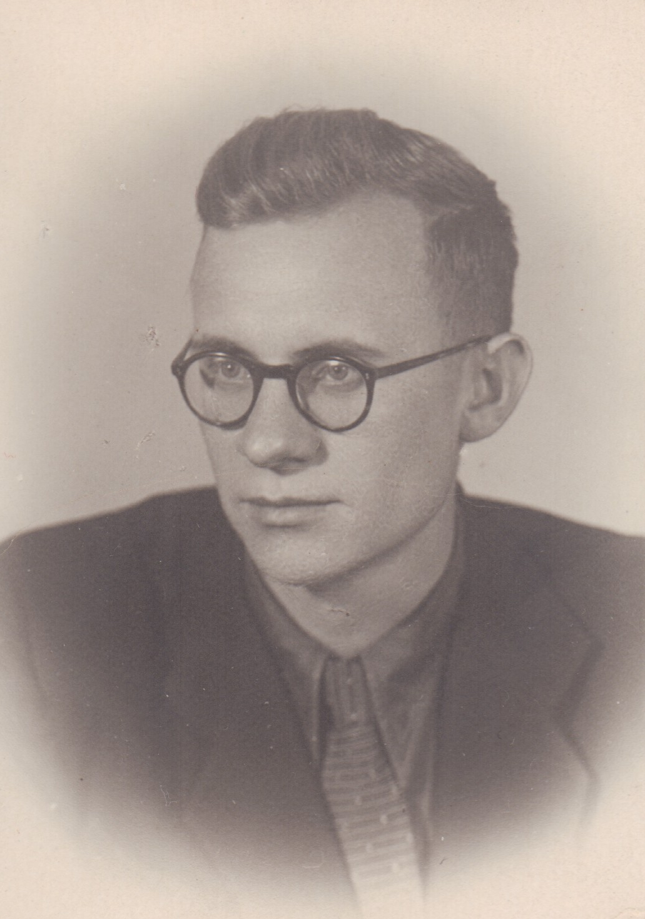

Slide 5
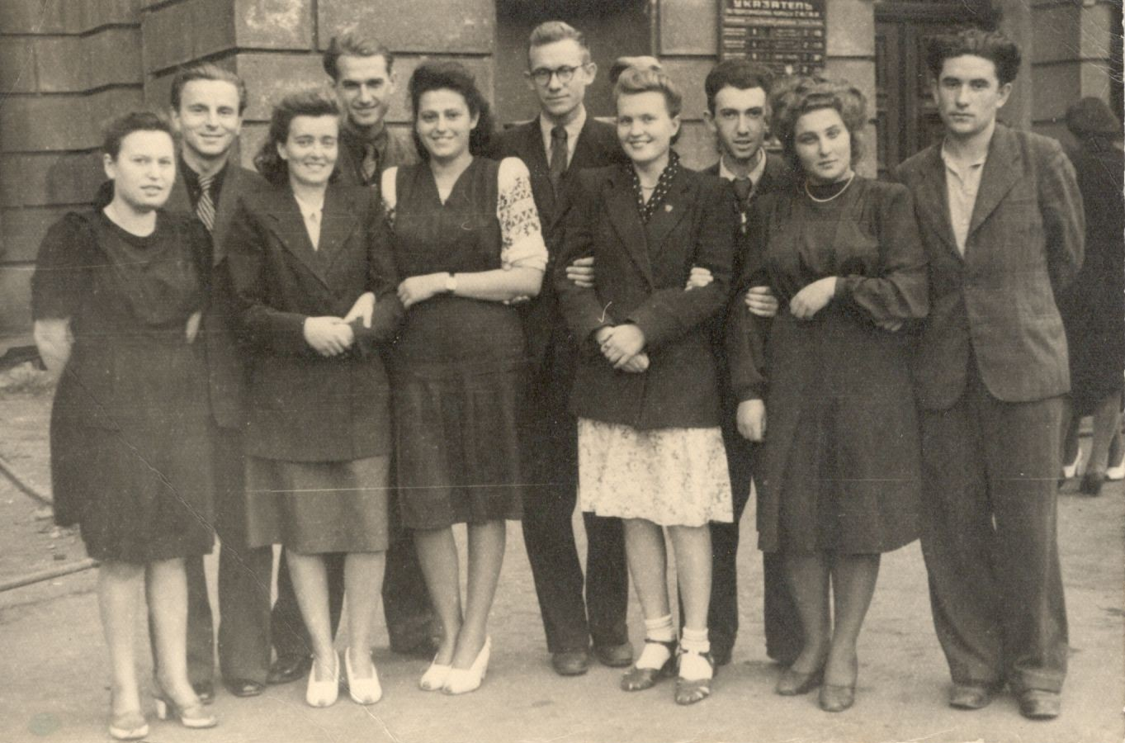

Slide 6
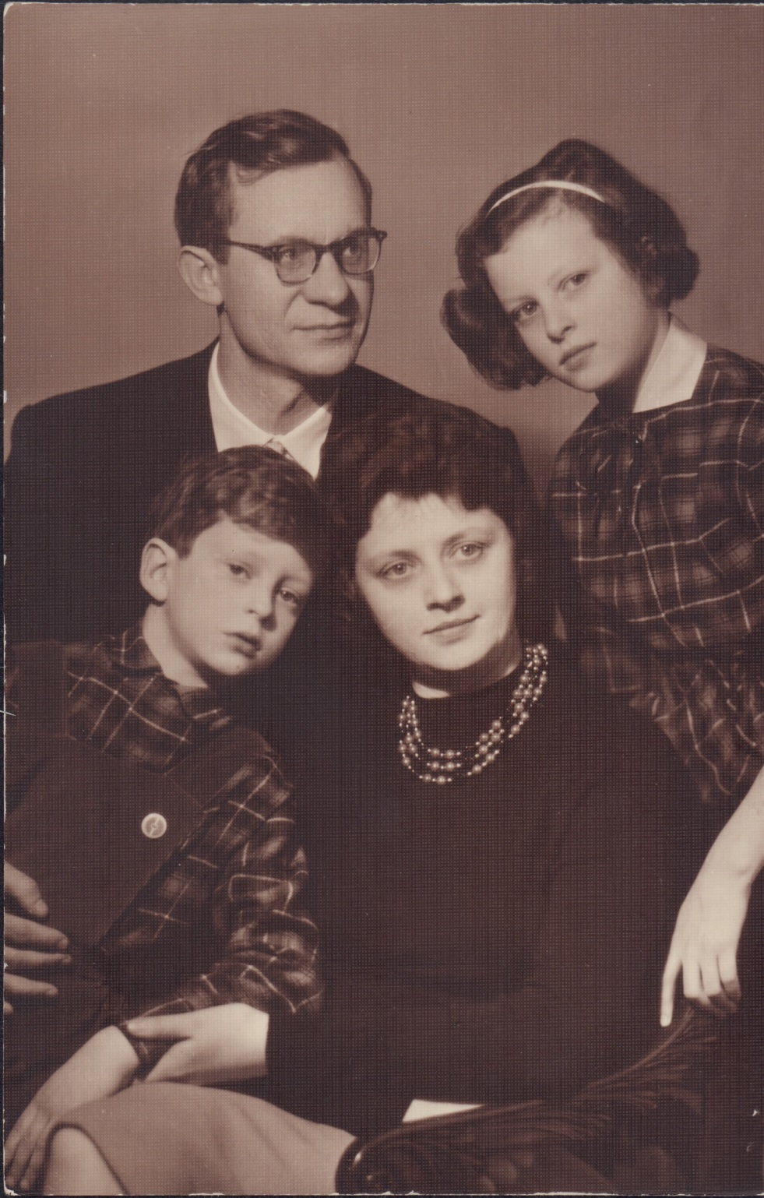
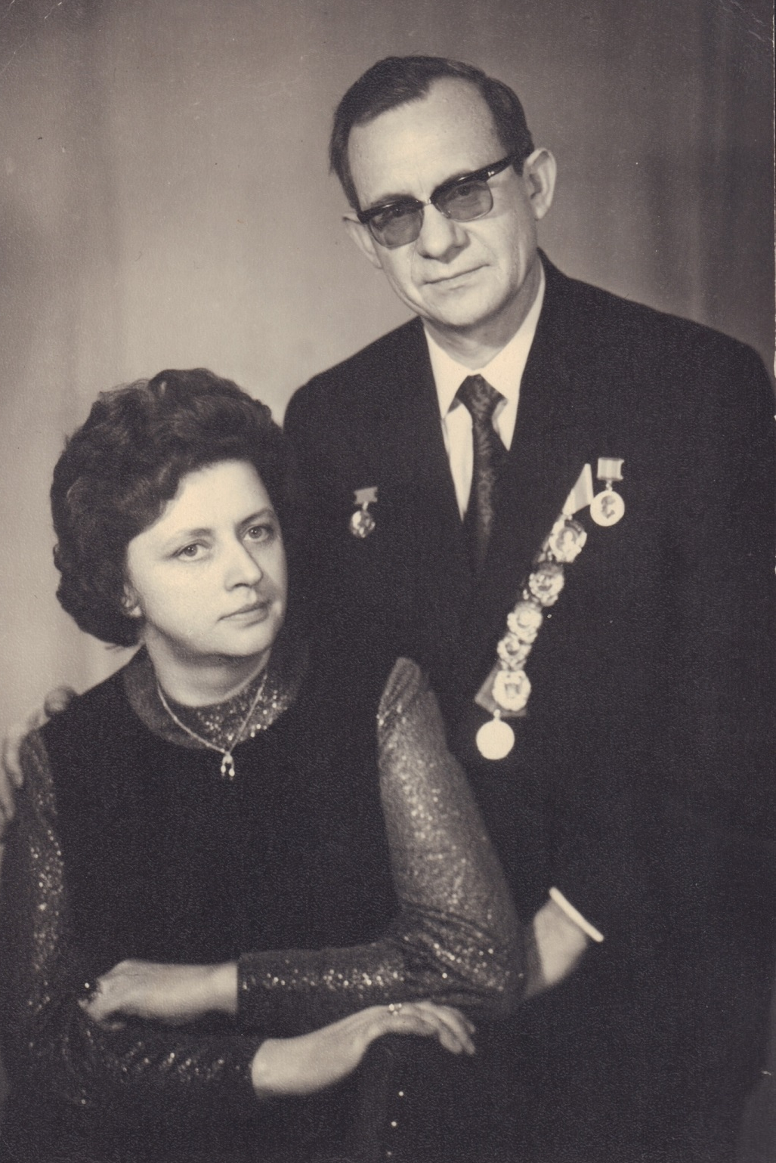

Slide 7
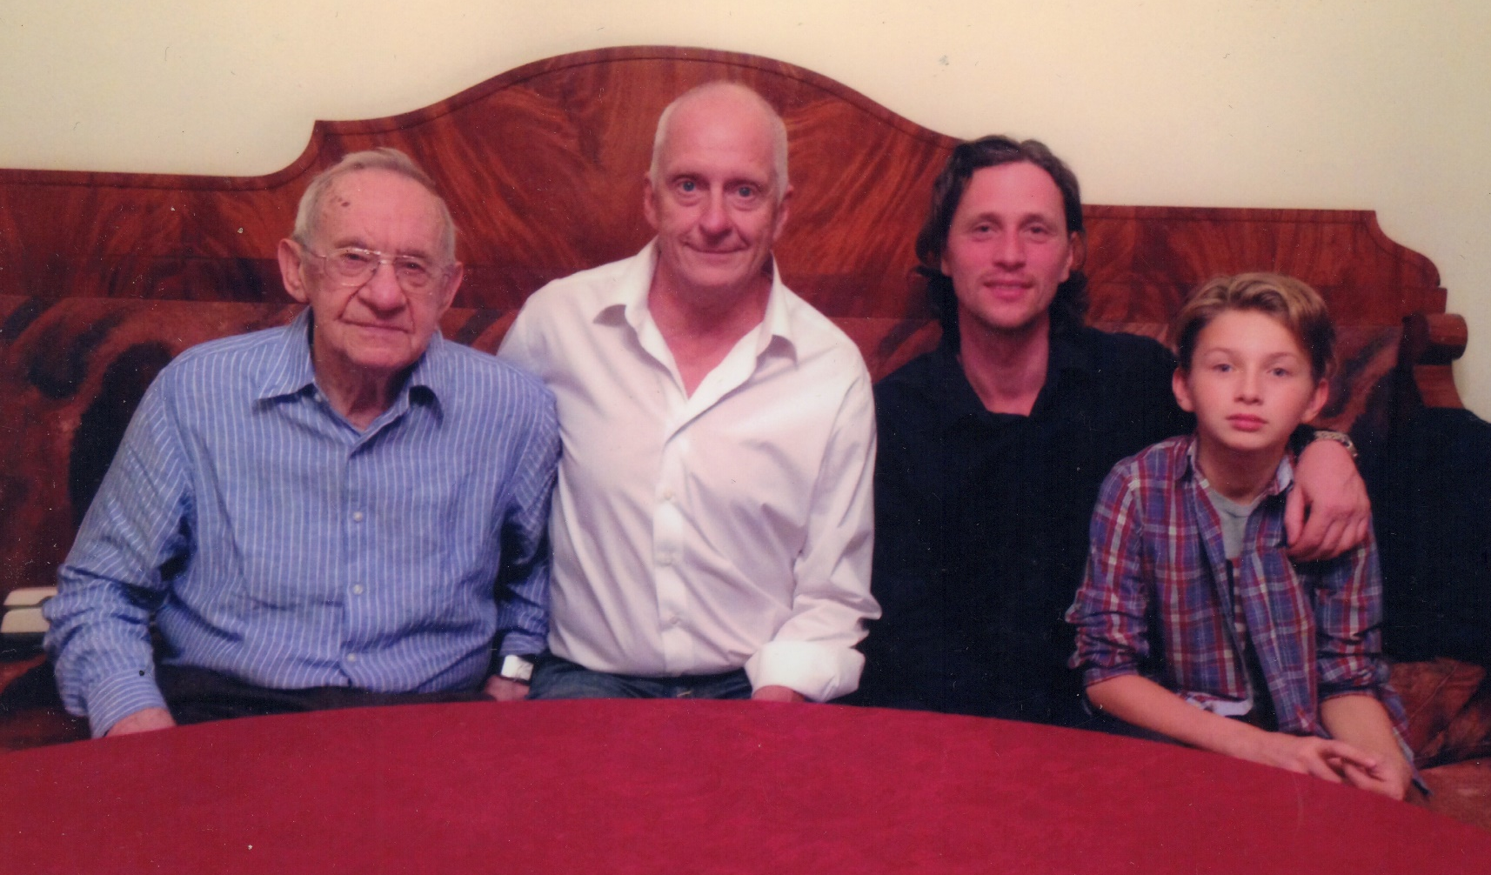
Юрий Михайлович, Сергей (сын), Юрий (внук), Иван (правнук).

Slide 8
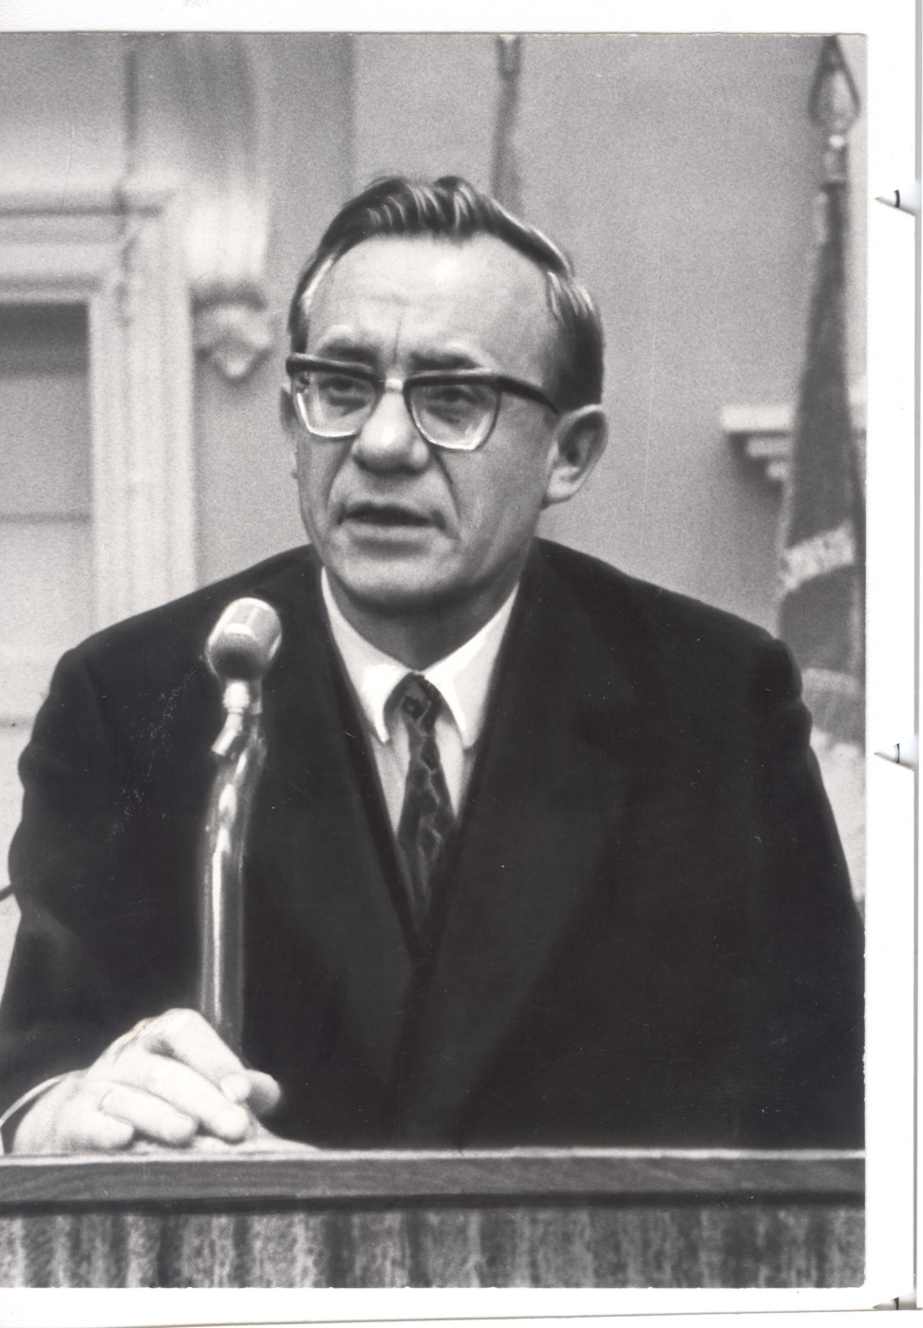
НАУЧНАЯ И ОБЩЕСТВЕННАЯ ДЕЯТЕЛЬНОСТЬ Ю.М. ЛОПУХИНА
Лауреат Государственных премий СССР (1971, 1979 г.)
Лауреат Государственной премии РСФСР (1989 г.)
Лауреат Премии Правительства РФ (1996 г.)
Академик АМН СССР (1979 г.), РАМН (1992 г.)
Заслуженный деятель науки РСФСР (1979 г.)
Лауреат премии Спасокукоцкого АМН (1977 г.)
Бессменный председатель Этического комитета Минздрава РФ
Представитель России в Европейском Союзе по медицинской этике
Президент Российской ассоциации по эффективности и физико-химической медицине
Член Международной ассоциации Фонда мира
Подготовил 25 докторов и 60 кандидатов наук, два преемника на посту директоров ИФХМ академики РАН В.И. Сергиенко и В.М. Говорун
Ордена «За заслуги перед Отечеством» II и III степени
Орден Ленина
Орден Октябрьской Революции
Три ордена Трудового Красного знамени
Орден Дружбы народов
Орден Почета
Ордена Вьетнама, Болгарии и др.
Медали (всех достоинств)

Slide 9
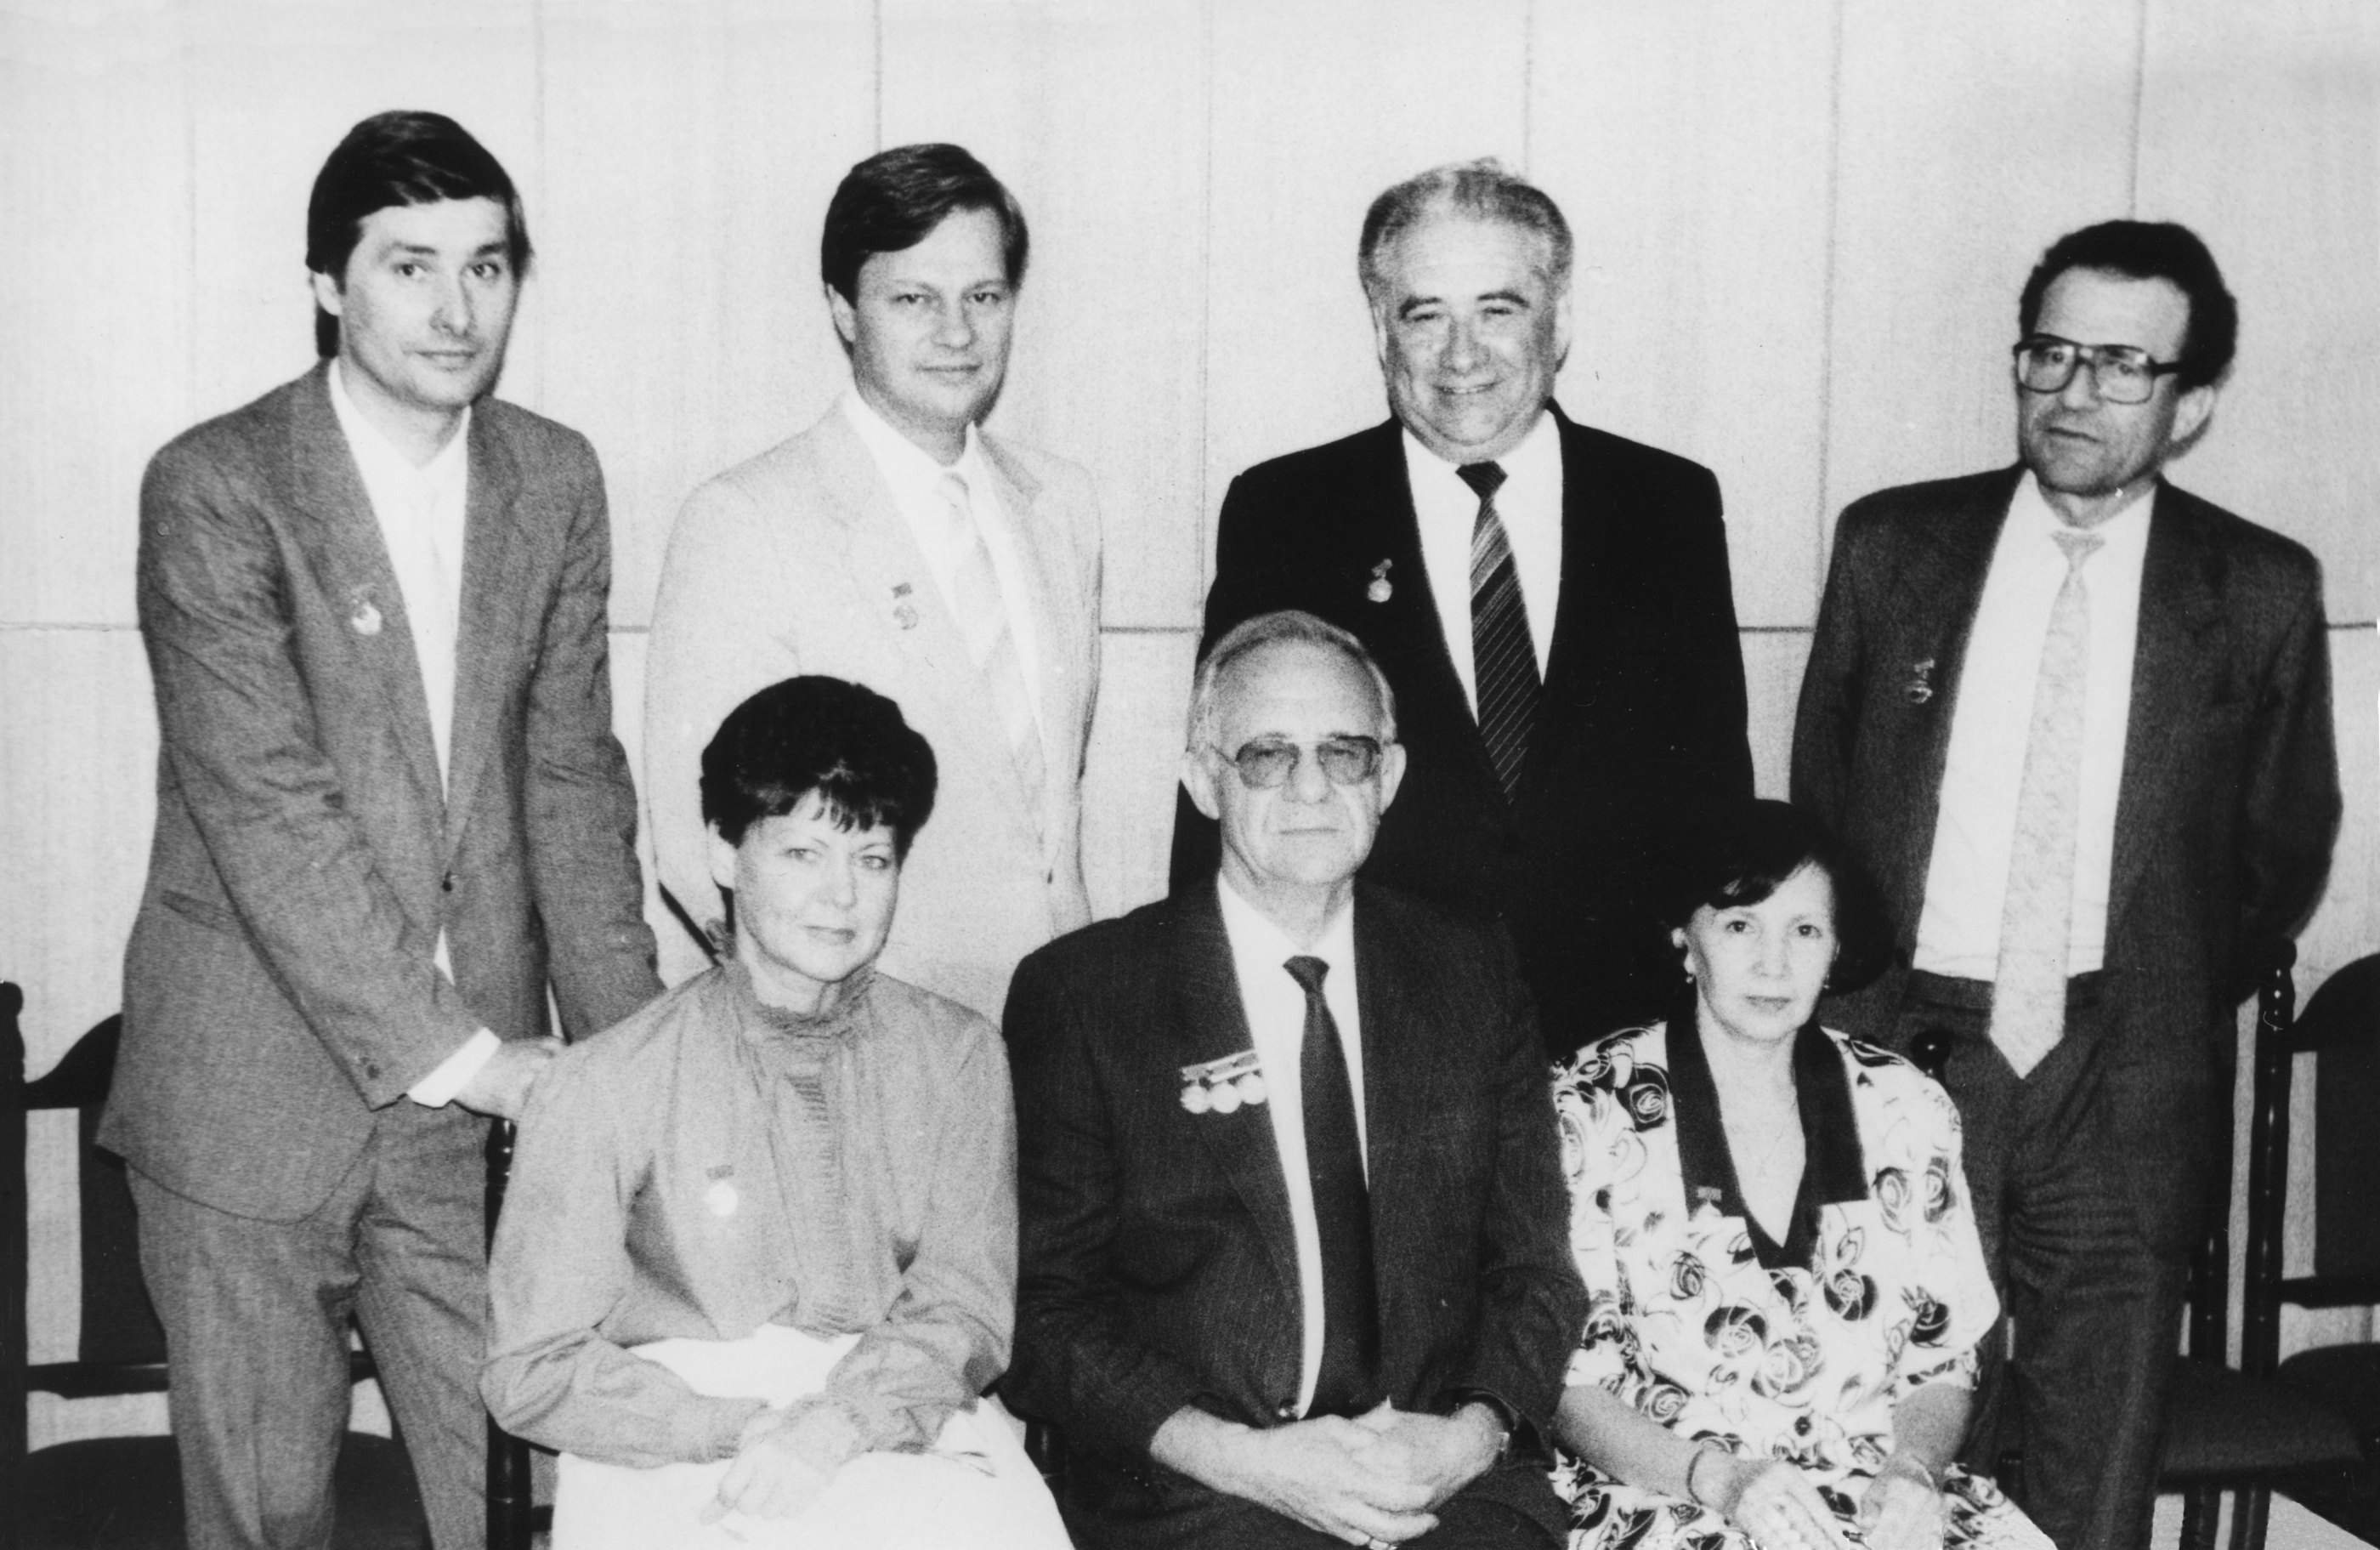
После вручения Государственной премии РСФСР в области науки техники (07.07.1989).
Верхний ряд (слева направо): С.С. Маркин, В.И. Сергиенка, Э.М. Коган, А.И. Арчаков
Нижний ряд (слева направо): Е.С. Наливайко, Ю.М. Лопухин (руководитель работы), О.А. Азизова

Slide 10
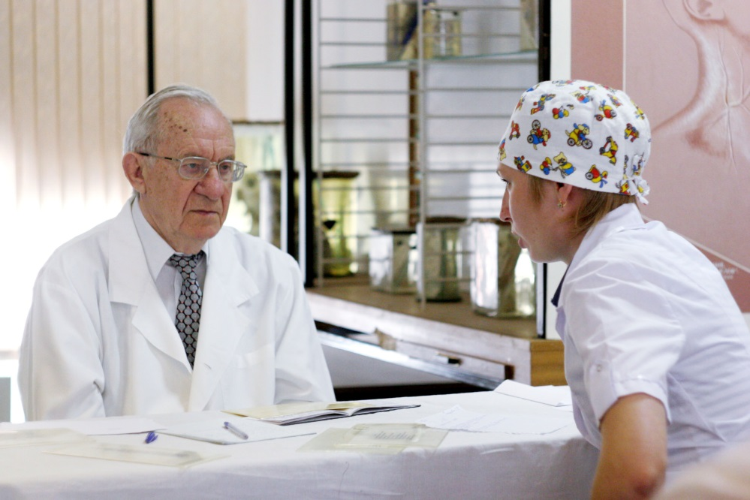
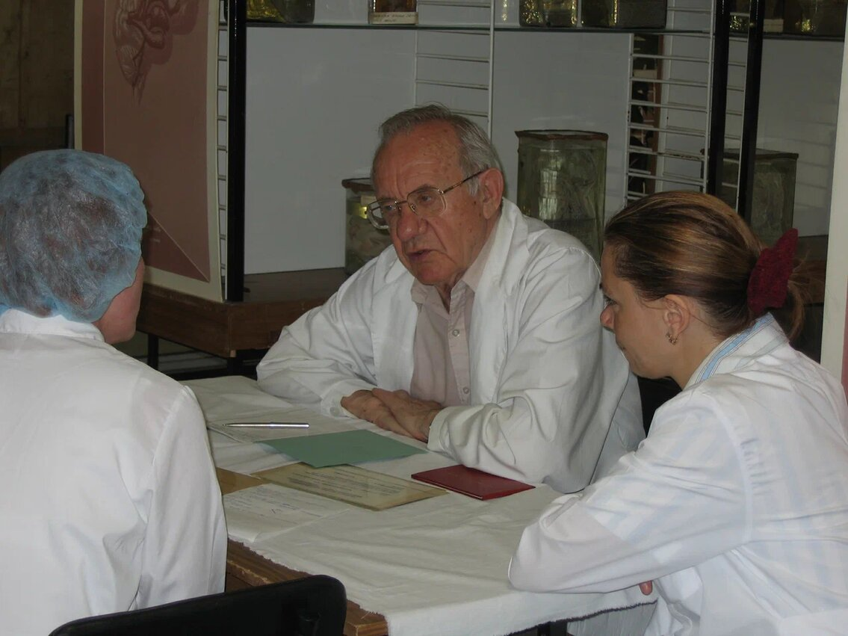
ИСКУССТВО РУКОВОДИТЬ ВУЗом
« Наука, практическая медицина и образование должны развиваться исключительно вместе»
Открытый конкурсный прием студентов (в 1965 году - 50% иногородних)
Возврат в ВУЗ лидеров послевоенного студенческого комсомола и профсоюза (Исаков, Елецкий, Студеникин и другие)
Поддержка «стариков». Создание Совета Старейшин ВУЗа
Организация «демократического» ректората (Гаспарян, Мельников, Лидов, Панцырев, Гусев, Новиков, Орешук, Кисляк, Меркулов, Елецкий, Любимцев, Киркин)
Организация студенческого самоуправления (принцип контролируемой свободы – партия, комсомол, профсоюз; Гимн института (Кац, Спиридонов), Совет отличников, СНО, движение строительных отрядов (Короткий, Щиглик, Орлов); Конаково, Спортклуб «Медик», Победитель Спартакиады ВУЗов РФ и СССР, конкурентная студенческая самодеятельность, поддержка профессиональных музыкальных и творческих коллективов, КВН, СТЭМ, «Камертон», «Добрые сказочники» и др.

Slide 11
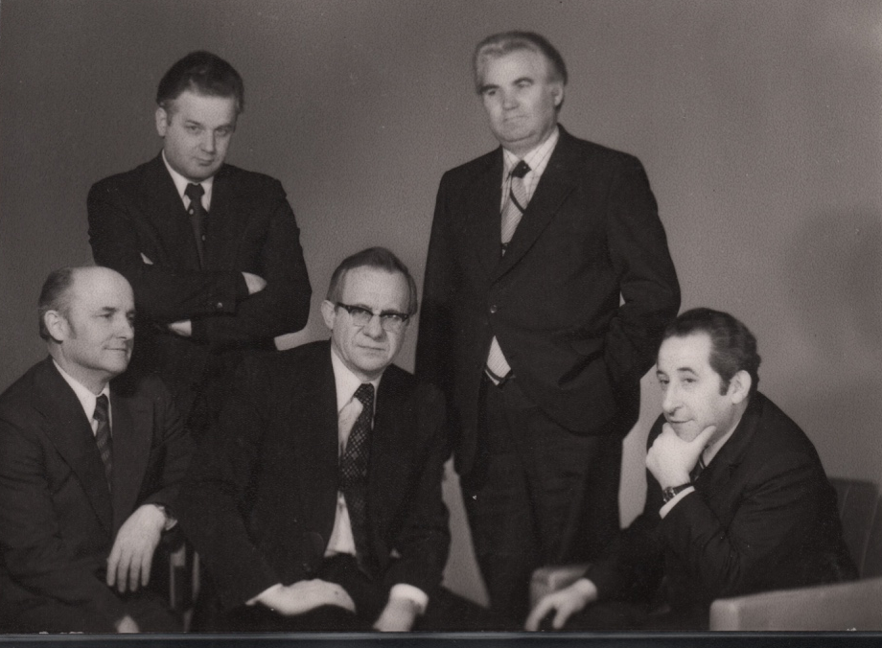
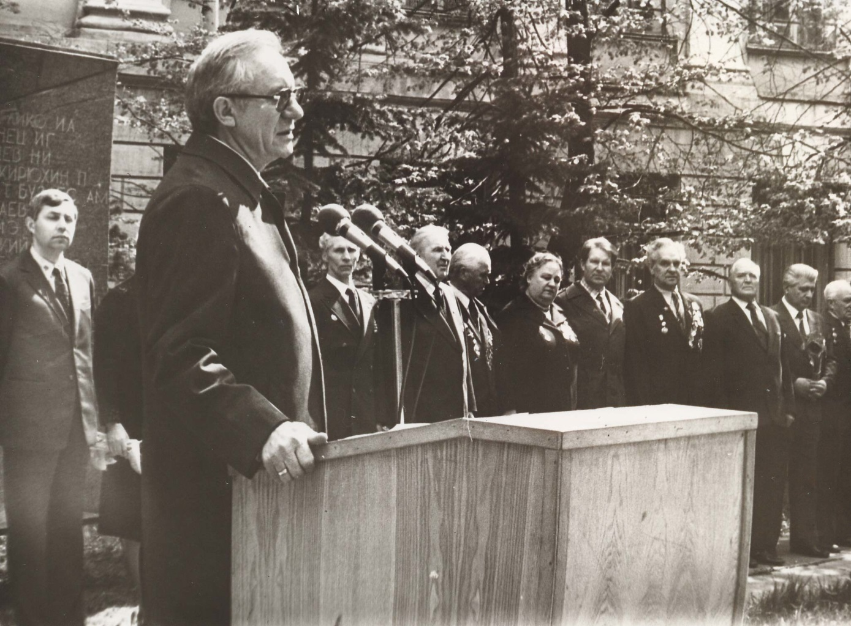

Slide 12
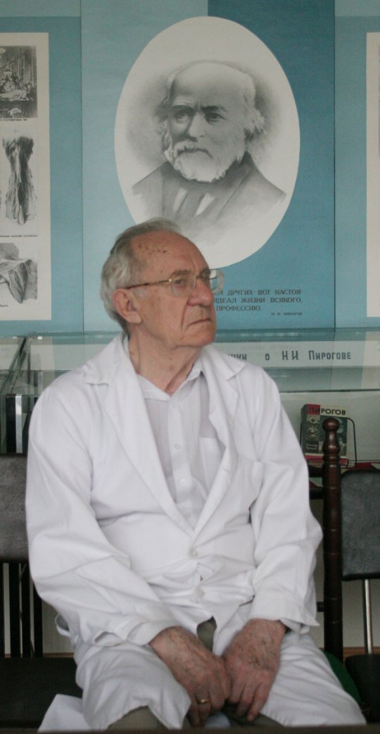
ИСКУССТВО РУКОВОДИТЬ ВУЗом
Личный пример ректора для студентов. Ректор, а не его заместители в гуще студенческой жизни. Весь состав ректората в спортивных секциях в Лужниках, спартакиада ВУЗов, футбольные состязания преподаватели-студенты; летний домик ректора в Конаково; приемы отличников и студентов, декан по воспитательной работе в общежитиях ВУЗа и т.д.
Уникальная организация лечебной работы (123 базы города Москвы) и производственная практика в Москве, Московской, Тульской, Тамбовской и Калужской областях. Г.Б. Гецов. Военная кафедра. Сборы; практическая подготовка студентов
Приглашение выдающихся ученых на замещение заведующими кафедрами (Р.В. Петров, Ю.С. Татаринов, А.Н. Коновалов, В.Н. Крюков и др.). Развитие СНО, трансляция идеологии СНО в Вузы РСФСР и СССР. Всесоюзные и всероссийские студенческие научные конференции
Принцип «Его величество – Студент», доступность ректора и всего состава ректората/деканатов 24/7, основанная на уважении к личности
Три правила руководителя по Лопухину

Slide 13
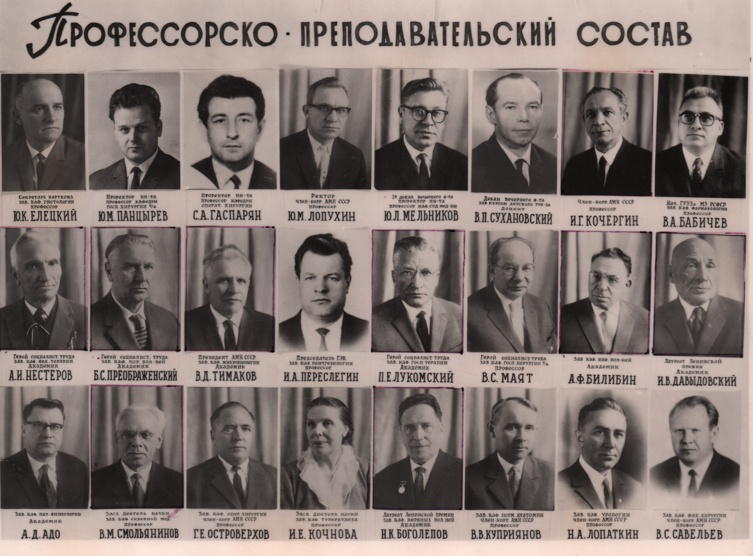

Slide 14
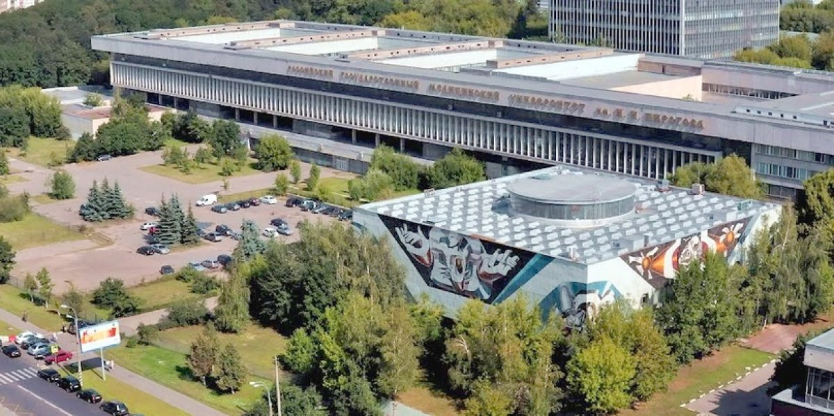
«ВТОРОЙ ВПЕРВЫЕ СТАЛ ПЕРВЫМ»
А.Д. Адо, А.И. Арчаков, Л.О. Бадалян, Ю.Е. Березов, А.Ф. Билибин, Н.К. Боголепов, Ю.Е. Вельтищев, Ю.А. Владимиров, И.В. Гаспарян, Е.И. Гусев, Т.В. Давыдовский, Ю.Ф. Исаков, Ю.П. Лисицын, П.Е. Лукомский, Н.А. Лопаткин, А.Н. Коновалов, В.Н. Крюков, М.М. Краснов, А.В. Мазурин, В.С. Маят, В.А. Михельсон, А.И. Нестеров, Н.И. Нисевич, Г.Е. Островерхов, Н.А. Переслегин, Л.С. Персианинов, Р.В. Петров, Б.С. Преображенский, В.С. Савельев, Г.М. Савельева, П.Е. Сергеев, Ю.Ф. Степанов, М.Я. Студеникин, Ю.С. Татаринов, В.Д. Тимаков, А.В. Чоговадзе, А.Г. Чучалин, П.Е. Юренев и другие
Переезд в новый комплекс зданий бывшей усадьбы
«Богородское-Воронино»

Slide 15
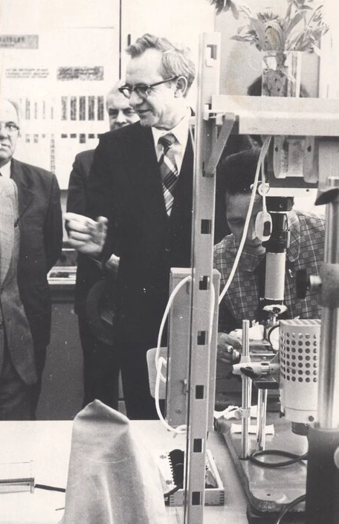
ИСКУССТВО РУКОВОДИТЬ НАУКОЙ
Командировка в США в 1963 г. на 4 месяца при поддержке Б.В. Петровского. Работа с Терасаки и Гудвином (Калифорнийский университет) и Холейбеком (клиника Мейо) в эксперименте и клинике трансплантации почки
Встреча с Робертом Гудом (Миннеаполис) и увлечение на всю жизнь иммунологией и прежде всего врожденными (генетическими) ошибками иммунитета
Работа с Питером Бригамом (искусственная почка) и знакомство с планированием и организацией НИР НИЗ (Бетезда) на разных уровнях (страна, штат, университет, научный центр, лаборатория, клиника, личность)
В СССР, в отличие от мировой практики, наука концентрировалась в НИИ, а не в Университетах. Административное руководство ВУЗами и факультетами развивали образовательный контент, не используя потенциал научной работыстудентов, ординаторов, аспирантов, развитие которых возможно только при создании научных школ в ВУЗах
«Я глубоко убежден, что нет ничего более полезного для ученого и, в конечном итоге, и для дела и для страны, чем стажировка или временная работа в ведущих зарубежных лабораториях и клиниках»
Ю.М. Лопухин
«Национальной науки нет, как нет национальной таблицы умножения»
А.П. Чехов

Slide 16
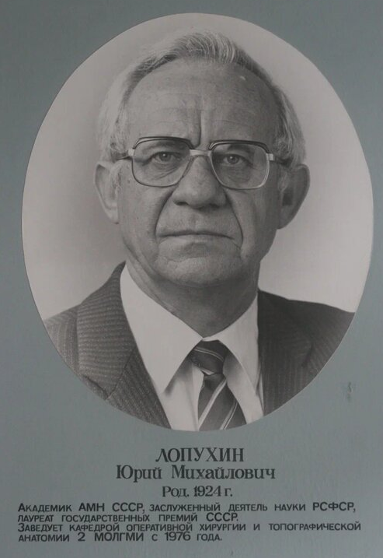
ИСКУССТВО РУКОВОДИТЬ НАУКОЙ
Трансплантация трупной почки. Создание диализной машины и азотиоприна, родственная трансплантация. Разработка технологий забора консервации, диализа и ведения пациентов.
«Лучшими нашими учителями являются пациенты с дефектами иммунитета» (Р. Гуд)
«Кто научится лечить иммунодефицит – тот научится лечить рак» (Р.В. Петров)
50 трансплантаций тимуса. Первое описание отдаленных результатов в мировой литературе.
первая рабочая классификация ПИД
эффекты трансплантации тимуса при болезни Ходжкина
пептиды тимуса и их клиническое применение (ПИД, онкология, рассеянный склероз и др.)
Искусственная печень → гемосорбция → плазмосорбция →эфферентная терапия
— разработка программы и поддержка ГКНТ
— 1970 г. – первая сорбция у больной сепсисом
— 1978 г. – первая монография, изданная в СССР, США и Японии
Атеросклероз → древо цели на 4 ватмановских листах, изучение роли холестерина в развитии и старении человека. Мембранная теория старения. Семь принципов профилактики атеросклероза. Создание фосфоглива (А.И. Арчаков, 1989 г.)

Slide 17
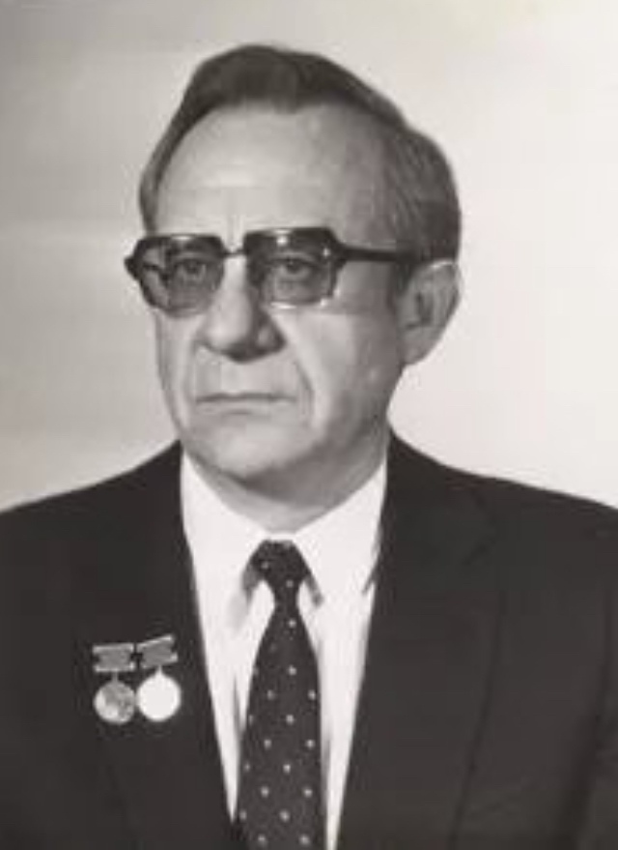
ИСКУССТВО РУКОВОДИТЬ НАУКОЙ
Наука – это всегда поиск нового. Речь идет об исследовании абсолютно новых, никем не изученных проблем
Любое повторение, уточнение, добавление к известному недостойно настоящего ученого-максималиста – это бухгалтерия
Организация науки – ключ к успеху и прогрессу медицины. Клиническая наука – это оценка технологий, медико-биологическая – познание и конструирование того, что знает Бог

Slide 18
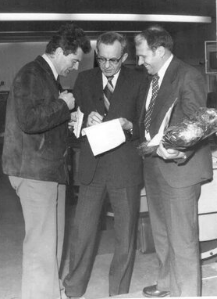
ПРОБЛЕМЫ ВНЕДРЕНИЯ НИР
Планирование НИР, в 1973 г. была опубликована первая научная программа в СССР «Трансплантация органов и тканей»
При недостатке средств на науку –единственный выход по Ю.М.Лопухину – создание междисциплинарных и межведомственных научных консорциумов под новую идею или задачу
Внедрение через информацию. Пример – эфирный наркоз (Стоматология – Бостон, 1846 г.), Россия – Н.И. Пирогов, 1847 г.)
Внедрение через сотрудничество с фундаментальной наукой и бизнесом (химические и биологические сорбенты, фосфолипиды, лечение атеросклероза и псориаза эфферентными методами)
«Дерево целей» кафедр и лабораторий Университета, вузовские научные программы, поддержка академических групп и создающихся НИИ.
Сегодняшний возврат к идеологии развития Университетской науки – создание НИИ с трансформацией деканатов в учебные отделы ВУЗа. Задача – вернуть кафедральным коллективам понимание ведущей роли науки, как процесса развития в учебный процесс подготовки врачей.
«Мы совершенно разучились считать в науке деньги, привыкли на государственных харчах к комфорту и подчинению власти. Вот она и безнадежно отстала»
Ю.М. Лопухин

Slide 19
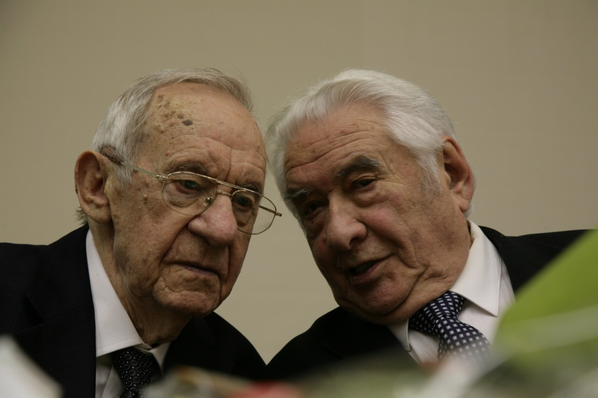
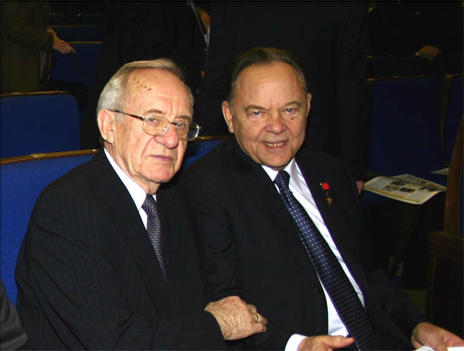
ЗАДАЧИ ИНСТИТУТА
ФИЗИКО-ХИМИЧЕСКОЙ МЕДИЦИНЫ
Изучение физико-химических и биологических принципов развития и старения человека
Искусственное моделирование детоксикационной (окислительной), иммунной и выделительной систем
Создание на основе изученных моделей лечебных препаратов или приборов, способных взять на себя функции систем

Slide 20
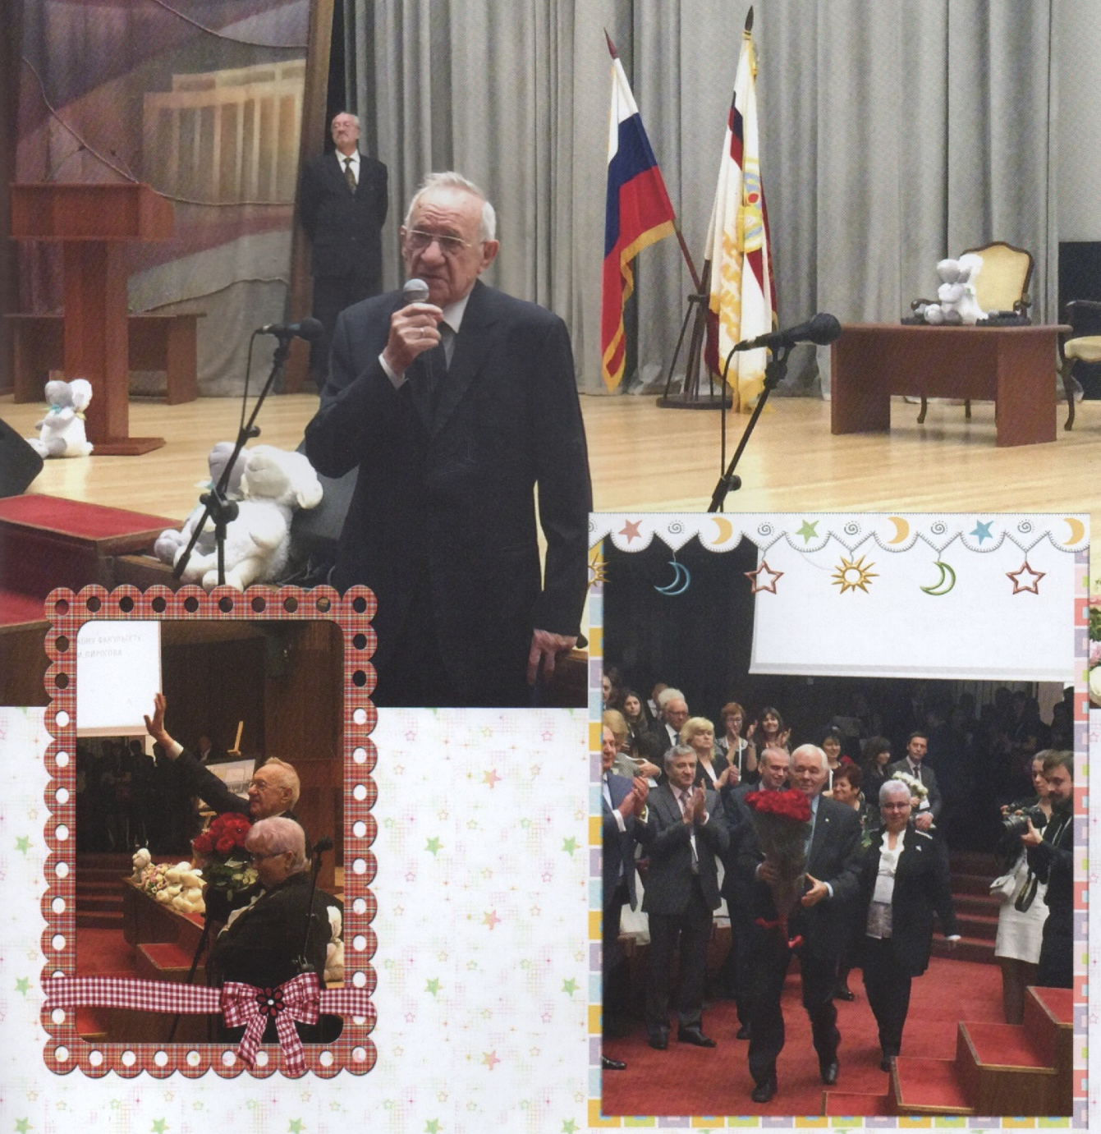


Slide 21
ДВЕНАДЦАТЬ ЗАПОВЕДЕЙ Ю.М. ЛОПУХИНА
Без грамотной постоянной заботы о своем здоровье каждого человека, мы, врачи бессильны сохранить здоровье народа
Истинное предназначение врача в обществе – предупреждать грядущие недуги и болезни, постоянно объясняя и обучая людей, как это лучше сделать
Старость не болезнь, наоборот, все болезни у пожилых являются болезнями старения
Только 10-15% заболеваний можно вылечить, поэтому важно использовать генетическое консультирование, регулярное обследование и ремонт организма
Не курите, соблюдайте сбалансированную диету, используйте физические упражнения для предупреждения потери мышечной массы
Сократите прием алкоголя – он провоцирует синдром падения
Тренируйте интеллект. Успешные преодоления трудностей и жизненных неурядиц – признак здоровья
Сон – лучшее лекарство пожилых людей
Не уходите на пенсию или в отставку как можно дольше и не прерывайте связи с однокурсниками, сослуживцами, детьми и внуками
Позаботьтесь о том, чтобы Ваша старость была обеспечена
Если утратили мужа или жену – не оставайтесь в одиночестве, выходите или женитесь. Не пренебрегайте любовью
Будьте оптимистом, живите сегодня, живите полной жизнью

Slide 22
СПАСИБО ЗА ВНИМАНИЕ!!!

